Slide 1

コンサルティング統括部向け
AI-OCR 開発状況報告
株式会社プリマジェスト
AIビジネス推進室
綿貫 直志

Slide 2
CerveloX 概要説明
CerveloX 開発経緯
CerveloX 開発ロードマップ（2019/1～）
ICR拡張サービスへの統合 （2019/7～）
デモ [事前説明]
‐ソフトウェア構成概要
‐機能一覧
‐デモシステム利用登録手順
‐デモ（新機能紹介）
Appendix：CNN アーキテクチャ
Notes:
-コンサルの皆様のコンサル・営業支援。。。
-案件投入を目的として開発を継続
-新機能搭載

Slide 3
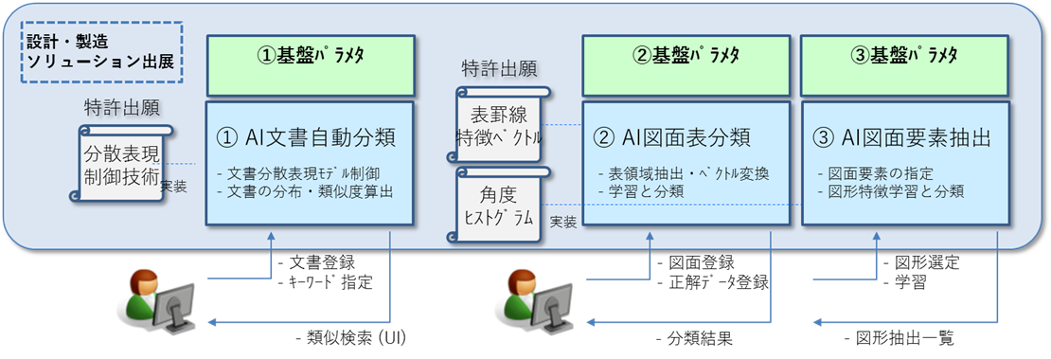
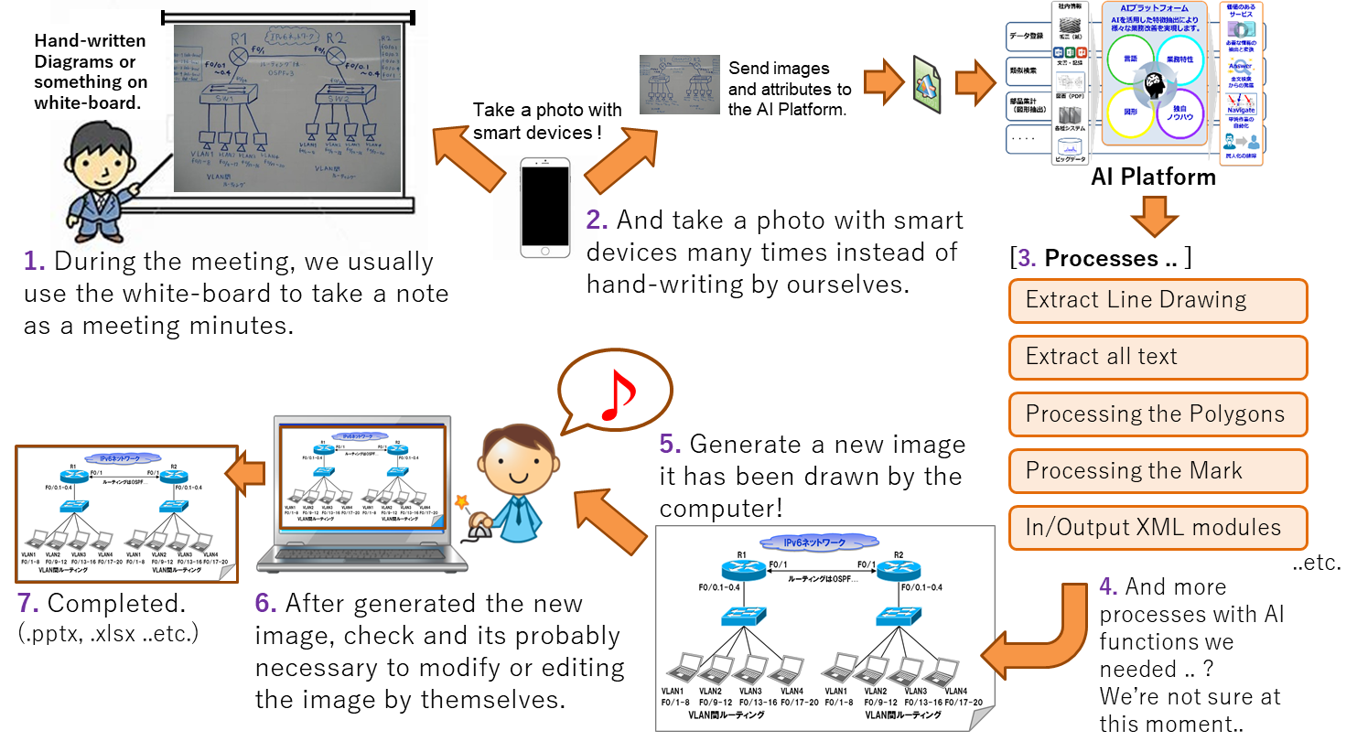
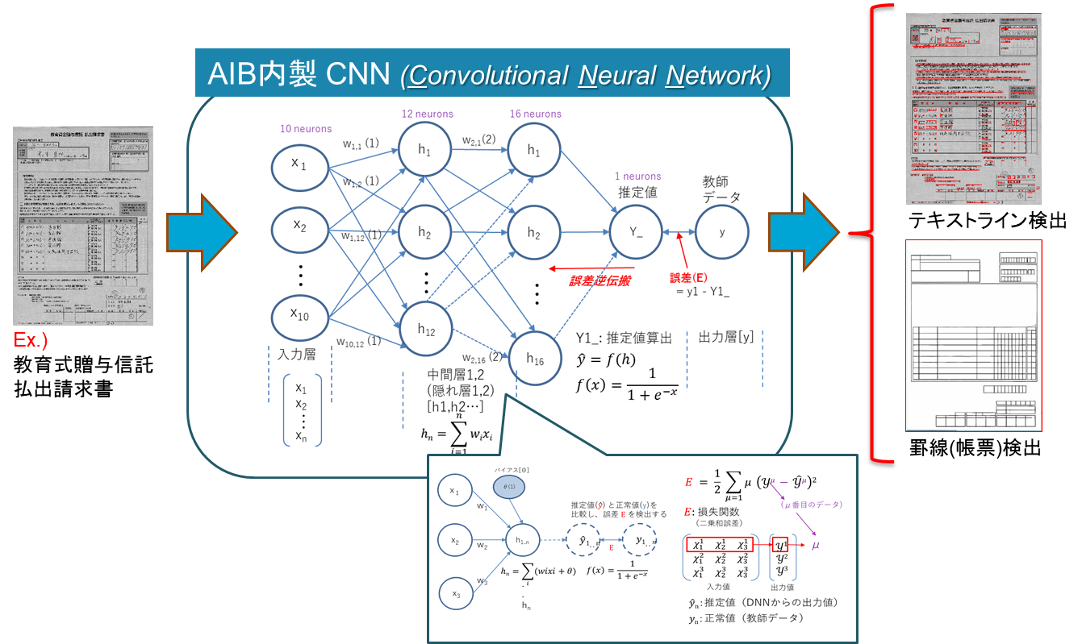
Cervelox 開発に至る経緯
2018年 Q1
2018年 Q2
2018年 Q3
2018年 Q4
2018年6月 設計製造ソリューション展へ出展
₋AI 文書自動分類
₋AI 図面表分類
₋AI 図面用粗抽出
【現在】2018/Q4
【2018末時点】
PoCの域を超え、事業投入(製品化)ができる可能性が高い。完成度が向上するにつれ、コスト削減効果が大きい。
2018年7月 PoC開始
【2018/Q3】
AI業務アプリ(製造業向けAIツール)開発企画およびプロトタイプ開発開始
2018年7月
AIビジネス推進室 設立
2018年5月
SW開発部設立
【2018/下期】
AIB設立、どんなAIソリューションを開発提供するかを決定、AI-OCR PoCを開始
2017年末 - 2018年、年初
【2018/上期】
AIB設立を見据えて、SW開発部を設立、メンバー選定を実施
【中期経営計画】
AI,RPA研究開発加速
全社重要事業戦略へ
2018年、その他、企画開発および提案
判断の自動化
保管・検索
OCR基盤
2018年10月～
AI業務アプリケーション(製造業向けAIツール)企画およびプロトタイプ開発開始
Image
Focus Ⅱ
2018年6月～
AI-OCR PoC
企画（計画）
BRMS
(IRM)
準定型/AI-OCR

Slide 4
Cervelox 開発ロードマップ（2019～）
2019年 Q1
2019年 Q2
2019年 Q3
2019年 Q4
テキストライン抽出（精度：95%以上）
- テキスト矩形認識 (Bounding Box化)
- テキスト矩形位置特定
テキストライン抽出（精度：90%以上）
- テキスト矩形認識 (Bounding Box化)
- テキスト矩形位置特定
テキストライン抽出（精度：80%以上）
- テキスト矩形認識 (Bounding Box化)
- テキスト矩形位置特定
レイアウト解析（精度：75%以上）
- 罫線検出
- レイアウト解析
レイアウト解析（精度：60%以上）
- 罫線検出
- レイアウト解析
レイアウト解析（精度：50%以上）
- 罫線検出
- レイアウト解析
ORC機能（精度：70%以上）
- 活字OCR
- 手書きORC
ORC機能（精度：50%以上）
- 活字OCR
- 手書きORC
ORC機能（未着手）
- 活字OCR
- 手書きORC
非定型 帳票 認識ルール
- 簡易ルール適用 (Corpus化+α=AI化)
非定型 帳票 認識ルール
- 簡易ルール適用 (Corpus化)
非定型 帳票 認識ルール
- ルール (Drools)
テキストライン抽出
＋ レイアウト解析
＋ 活字OCR
＋ 簡易ルール（Corpus+α）
[Phase 2]
[Phase 1]
テキストライン抽出
＋ 簡易ルール（Corpus）
[Phase 3]
テキストライン抽出
＋ ルール（Drools）

Slide 5





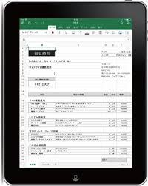
ICR拡張サービスへの統合（2019～）
2019年 Q1
2019年 Q2
2019年 Q3
2019年 Q4
ICR
Clients
Que
サーバ
ICR サーバ
Request
[個別ドライバ]
定型認識
(XDR-Ⅲ)
[2019(Q1~Q3)：AI-OCR統合基盤構想]
外部ベンダおよびAIB内製版の各AI-OCR、さらに既存システム(ex.. XDRⅢ)を、統合AI基盤(ICR拡張サービス)として、サービス提供を可能とする基盤の開発計画をスタートさせる。
-2019(Q1～Q3)：開発（予定）
-2019(Q4～)：運用テスト（予定）
Response
準定型/AI-OCR
ICR サーバ
非定型,AIB
/AI-OCR
[ICR拡張サービス]
定型認識
(XDR-Ⅲ)
[AIB AI-OCR]
・ICRサーバへの組込み
・ルールによる制御
ICR
Clients
Que
サーバ
準定型/AI-OCR
[個別ドライバ]
EduLab
非定型,AIB
CerveloX
Request
[2019(Q1~Q3)：AI-OCR統合基盤構想]
外部ベンダおよびAIB内製版の各AI-OCR、
さらに既存システム(ex.. XDRⅢ)を、
統合AI基盤(ICR拡張サービス)として統合する
計画をスタートさせる。
Response
[ESB]
EduLab
Smart
Devices(?)
As-Is
To-Be

Slide 6
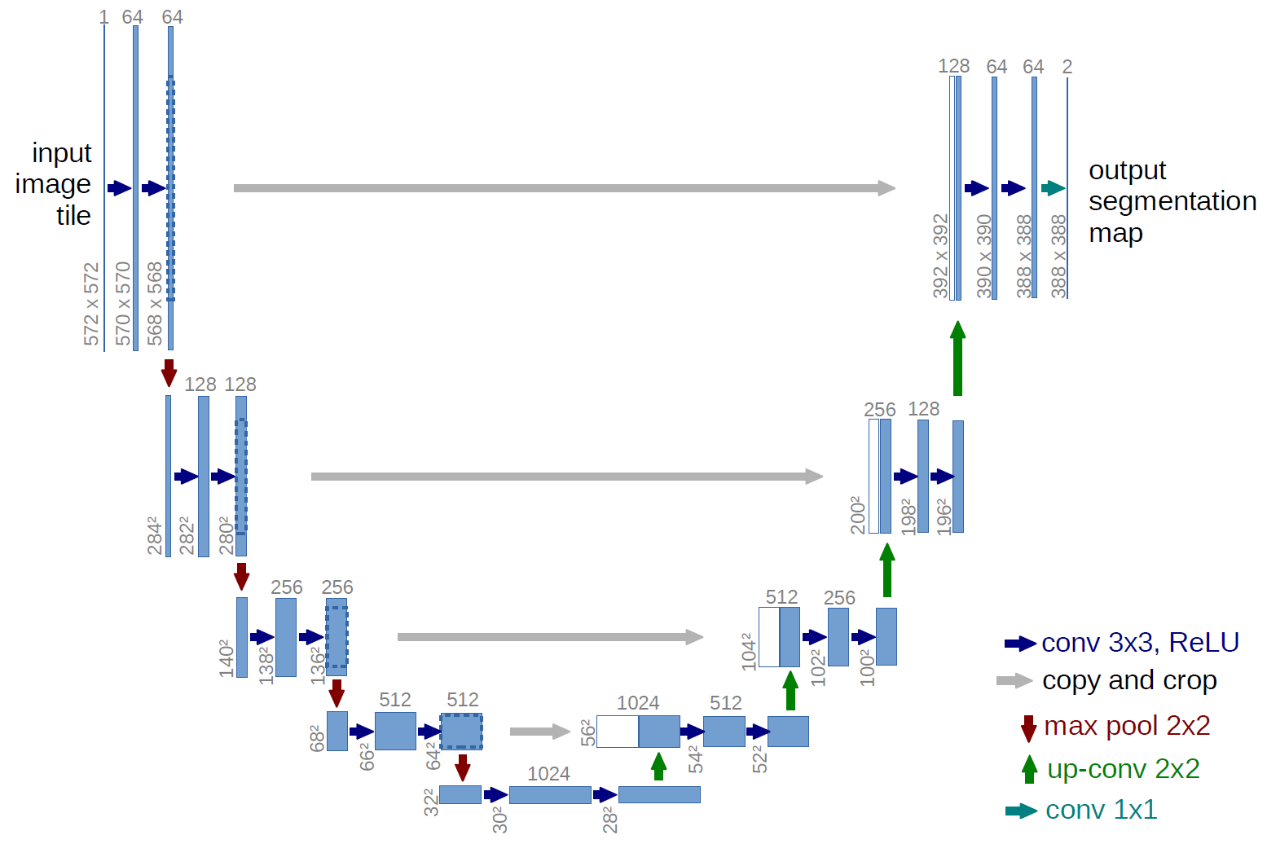
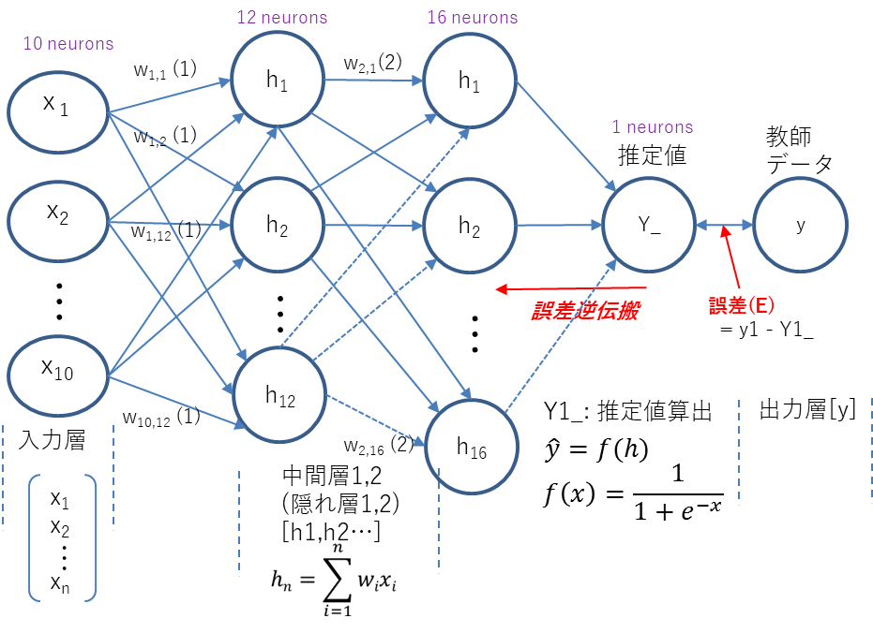

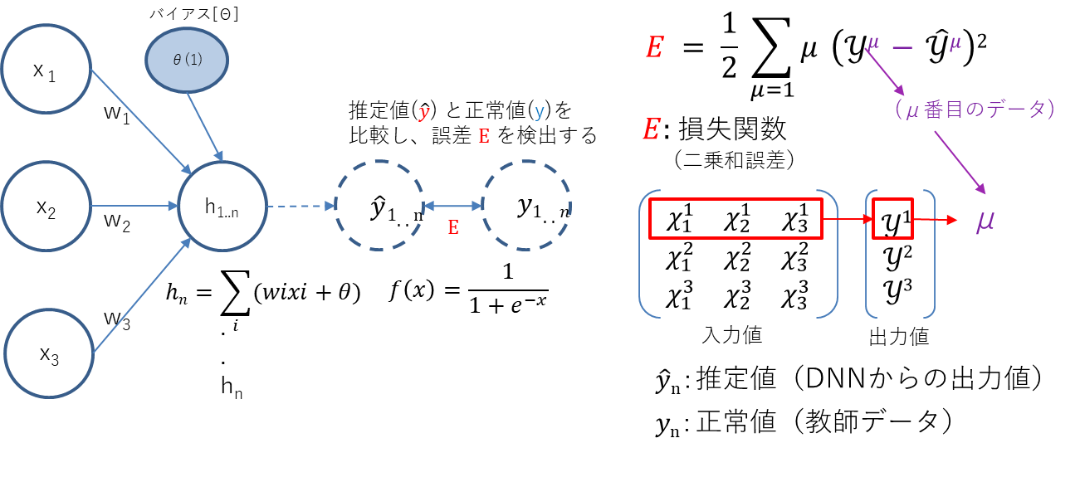
参考資料（画像認識：採用したアルゴリズム）
・採用アルゴリズム：U-net
・機械学習アーキテクチャ：CNN(*)
(*)Convolutional Neural Network
x.. neurons
x.. neurons
x.. neurons
x
帳票
イメージ
[ U-net CNN ]
U-net CNN :
Convolutional Neural Network for
Biomedical Image Segmentation.
出展：
アルベルト・ルートヴィヒ大学フライブルク研究室サイト、
「Vision – Patturn Recognition and Image Processing –」

Slide 7
AI-OCR開発 デモ
デ モ をご覧ください。

Slide 8





ソフトウェア構成概要
AI-OCR “CerveloX” デモシステムは、
①UI機能,
②認証／検出呼出／OCR機能,
③AI-OCRエンジン の3機能から構成されています。
AI-OCR “CerveloX” デモシステム
①UI機能
②認証／検出呼出／OCR機能
③AI-OCRエンジン
Web
(http)
サーバ
Application
サーバ
[仮想環境]
検出
機能
GPU 実行環境
Deep Learning
Models
認証
機能
DB
OCR機能
GPU並列処理
http://192.168.41.44/app
※外部からはVPNでアクセス
Static Files
TL検出
モデル1
TL検出
モデル2
罫線検出
モデル
Js/css
etc
Js/css
etc
Js/css
..etc.
OCR(0)
OCR(1)
OCR(2)
Tesseract(OSS) 外部サービス1 外部サービス2
GPUs
※①②間のI/Fについては、 AIB推進室作成『WebAPI資料（仮称）』をご参照ください。

Slide 9
機能一覧
AI-OCR “CerveloX” を構成する機能を下記に示します。
APIサービスとして提供
項番 | 機能 | 説明 | ①UI機能 | ②認証・OCR ・検出呼出 | ③AI-OCR エンジン
1 | ユーザインタフェース | ブラウザ上で提供する各画面 | ●
2 | 認証 | DB内の利用者情報を使用し認証 |  | ●
3 | 検出呼出 | 各種検出機能を呼び出し、結果を受領 |  | ●
4 | 画像切出 | 検出された範囲をOCR認識領域として切り出す |  | ●
5 | OCR | 切り出された画像に対して読み込み、結果を返却 |  | ●
6 | テキストライン検出 | テキストが存在する箇所を検出 |  |  | ●
7 | 罫線検出 | 帳票を構成する表の罫線を検出 |  |  | ●
8 | テキストライン＋罫線 | テキストライン検出と罫線検出を同時に実施 |  |  | ●
9 | 天地補正 | 横向き／上下反転した画像の向きを補正 |  |  | ●
（※1）
(※1)APIサービスとして案件適用する際、REST通信として実装され、その場合、CerveloX外の認証機能（例：顧客システムの統合認証サーバ）により認証され、認証データがHTTPヘッダ等に伝達される想定です。

Slide 10
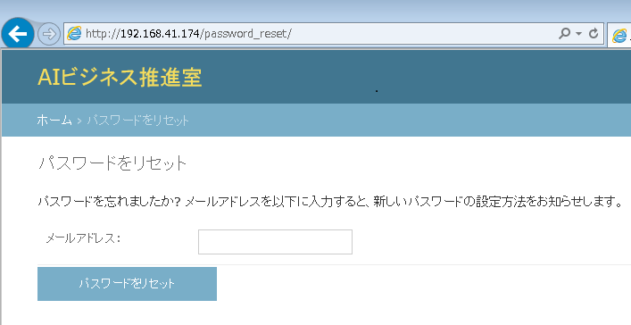
デモシステム利用登録手順
AI-OCR “CerveloX” デモシステムは、webブラウザから下記URLにアクセスして使用することができます。
デモシステムURL： http://192.168.41.44/app
※デモシステムの利用に際しては、あらかじめアカウント（PGIメールアドレス）の登録が必要です。
登録完了後、パスワードを利用者にて再設定しご利用ください。
＜デモシステム利用登録手順＞
1. AIビジネス推進室 AIビジネス企画課（ E-mail: ml-ai-suishin@primagest.co.jp ）へ、メールにて下記内容を
お知らせください。
・利用者登録を行いたい方の「所属」と「氏名」
2. 登録完了の連絡を受けたら、デモシステムURLにアクセスし、
ログイン画面（「3.ログイン画面」を参照）の
「パスワードをお忘れですか？」を押下してパスワード再発行画面
を表示してください。
3. PGIメールアドレスを入力し、「パスワードをリセット」ボタンを押下
してください。
折り返し送られてきたメールに記載のリンクを押下し、表示された
画面でご自身で決めたパスワードを設定してください。
パスワード再発行画面

Slide 11
End of File..

Slide 12


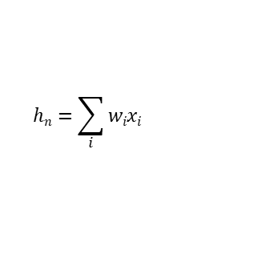

Appendix: CNN アーキテクチャ
Ex.. CNNの具体的な利用ケースを考えると、例えば、IV20(故障検知対象 H/W)の新品時に得られる各種センサーデータを正常値データ(教師データ)として、何年か使用後のIV20(H/W)から得られる経年劣化データと比較し、その誤差を逆伝搬することにより、CNNを訓練(学習)させる。結果的に、IV20(H/W)の状態変化を知ることができる。つまり故障時期の予測に用いることができる。
誤差を最小化するパラメータを与える
ために、重みやバイアスの更新を行う、
これを機械学習では、
「学習する」と定義している。
誤差をどのように表現するかは、
-評価関数
-損失関数
などの概念があり、これらの関数としては、二乗誤差の総和や、クロスエントロピーがある。また、重みを更新するための手法として、
-勾配降下法 (Gradient Descent)
-誤差逆伝搬法 (Backpropagation)
などがあります。
基本 CNN 概要図（全体設計[3層CNN]）
w₁₁ (1)
h1
w₁₁(2)
推定値
正常値
データ
x_{１}
Y1_
y1
h2
誤差(E)
x₂
Y2_
y2
h3
誤差逆伝搬
誤差(E)
入力層
[x1,x2…]
中間層
(隠れ層)
[h1,h2…]
推定値算出
出力層
[y1,y2…]
$$\hat{y}=f(h)$$
$$f\left(x\right)=\frac{1}{1+e^{−x}}$$
活性化関数の入力(h_{n})
[入力値とweightの総和]
$$hn=\sum_{i}{wixi}$$
入力値の総和から誤差を計算するための
活性化関数にはsigmoid(f_{(x)})関数を利用する
$$f\left(x\right)=\frac{1}{1+e^{−x}}$$

Slide 13
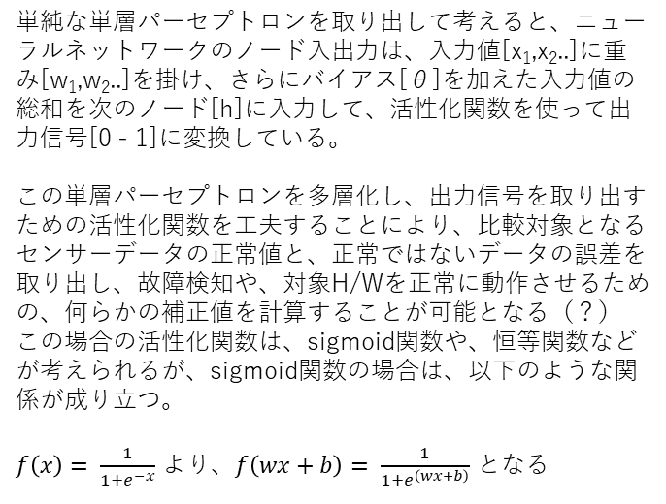
Appendix: CNN アーキテクチャ
誤差関数（活性化関数）の採用
バイアス（θ）
y =
0 w₁x₁ + w₂x₂ + θ ≦ 0
1 w₁x₁ + w₂x₂ + θ > 0
x_{１}
θ
w₁
→ 0
→ 1
単純な単層パーセプトロンを取り出して考えると、ニューラルネットワークのノード入出力は、入力値[x₁,x₂..]に重み[w₁,w₂..]を掛け、さらにバイアス[θ]を加えた入力値の総和を次のノード[h]に入力して、活性化関数を使って出力信号[0 - 1]に変換している。
この単層パーセプトロンを多層化し、出力信号を取り出すための活性化関数を工夫することにより、比較対象となるセンサーデータの正常値と、正常ではないデータの誤差を取り出し、故障検知や、対象H/Wを正常に動作させるための、何らかの補正値を計算することが可能となる（？）
この場合の活性化関数は、sigmoid関数や、恒等関数などが考えられるが、sigmoid関数の場合は、以下のような関係が成り立つ。
$f\left(x\right)= \frac{1}{1+e^{−x}}$ より、$f\left(wx+b\right)= \frac{1}{1+e^{\left(wx+b\right)}}$ となる
h
→ 0
→ 1
x₂
w₂
ニューロン
ノード（節）
→ 0
→ 1
信号を出力する
＝発火(fire)
＝電流が流れる

Slide 14

Appendix: CNN アーキテクチャ
誤差関数（活性化関数）の採用 [入力層→中間層]
X_{1,2} = [0.6, -0.4]
W_{1,2} = [0.2, 0.8]
Bias[θ(theta)] = -0.2
活性化関数=sigmoid関数
バイアス（θ）
θ(1)
[θ] : -0.2
h
input w₁x₁ + w₂x₂ + θ →(入力値の総和)
output sigmoid(input)
Input = 0.6 * 0.2 + (-0.4) * 0.8 +(-0.2)
= 0.12 + (-0.32) + (-0.2)
= -0.4
x_{１}
_{(0.6)}
in
out
w₁: 0.2
x₂
_{(-0.4)}
w₂: 0.8
output = $\frac{1}{1+ e^{(−0.4)}}$

Slide 15
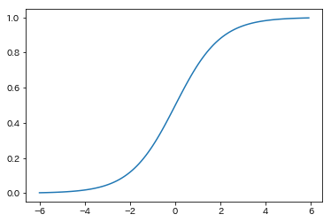
Appendix: CNN アーキテクチャ
活性化関数： sigmoid 関数の採用、sigmoid 関数とは？
θ(1)
バイアス[Θ] : -0.2
sigmoid関数は、ニューラルネットワークでの、入力に対する応答を
表現する関数として用いられます。ニューラルネットワークでは、
活性化関数に非線形関数を用いる必要があります。sigmoid 関数は、
非線形関数です。左図の関数グラフが示す通り、xの値が大きくなれば
なるほど、値が1に近づき、値が小さくなればなるほど、0に近づいて
いきます。ニューラルネットワークの学習においては、sigmoid 関数の
微分が利用でき、入力値に対する微分がとても容易に行えます。
つまり、勾配降下法などで必要な入力値の近似に対する傾きを求めるのが
とても楽にできます。
何故、非線形関数を用いなければならないのでしょうか？それは、
線形関数を用いた場合、ニューラルネットワークの層を深くする意味が
なくなるからです。線形関数の問題点は、どんなに層を深くしても、
それと同じことを行う「隱れ層のないネットワーク」が必ず存在する、
という事実に起因します。
具体的に理解するためには、次の例を考えてみます。線形関数である、
h_{(x)} = cx を活性化関数として、y(x) = h(h(h(x))) を行う計算を3層の
ネットワークに対応させて考えると、この計算は、y(x) = c * c * c * x の
かけ算を行いますよね、同じことはy(x) = ax (ただし、a=c³) の1回 の
かけ算で、つまり隱れ層のないネットワークで表現できてしまいます。
つまり、ニューロンを多層化して、細かい分析を行う意味がなくなって
しまうため、線形関数ではなく、非線形関数を用いて多層にわたる、
分析を可能とするのです。
h
x_{１}
_{(0.6)}
in
out
w₁: 0.2
x₂
_{(-0.4)}
w₂: 0.8
Sigmoid 関数のグラフ

Slide 16

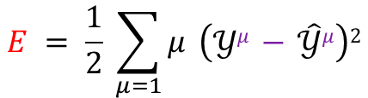













Appendix: CNN アーキテクチャ
誤差関数（活性化関数）の採用 [中間層→出力層]
推定値($\hat{y}$) と正常値(y)を
比較し、誤差 $Ε$ を検出する
$$Ε = \frac{1}{2} \sum_{μ=1}{μ} \left(𝒴μ − \hat{𝒴}μ\right)2$$
バイアス[Θ]
x_{１}
θ(1)
$\hat{y}$₁
$$y1$$
w₁
$Ε:$損失関数
(μ番目のデータ)
（二乗和誤差）
x₂
h_{n}
w₂
$$\hat{y}2$$
$$y2$$
$$\begin{matrix}χ_{1}^{1} & χ_{2}^{1} & χ_{3}^{1} \\ χ_{1}^{2} & χ_{2}^{2} & χ_{3}^{2} \\ χ_{1}^{3} & χ_{2}^{3} & χ_{3}^{3}\end{matrix}$$
μ
$$\begin{matrix}𝒴^{1} \\ 𝒴2 \\ 𝒴3\end{matrix}$$
$$hn=\sum_{i}{(wixi+θ)}$$
x₃
w₃
$$\hat{y}3$$
$$y3$$
.
.
h_{n}
入力値
出力値
$$f\left(x\right)=\frac{1}{1+e^{−x}}$$
$\hat{y}n：$推定値（cnnからの出力値）
$yn：$正常値（教師データ）

Slide 17
Appendix: CNN アーキテクチャ
誤差逆伝搬法による機械学習
入力層(x₁,x_{2 ..})から、経年劣化した分析対象のセンサーデータをニューラルネットワークを通して、新品時の正常データと比較し、誤差[error] を算出する
算出された誤差[error]データを基にして、各層の重みを修正する（誤差の逆伝搬）
重みを修正[学習する]することにより、限りなく正常データに近い補正データ[訓練データ]を作り出すことが可能となる。
この補正データ[訓練データ]を、入力値に対する各層の重みとして加えることにより、分析対象データ（センサーデータ）にどのような状態変化が起きているか分析可能となる。
つまり、ニューラルネットワーク上で訓練された重みデータ[補正データ]を利用して、故障検知や、品質分析に応用できることになる
重みの修正
[中間層→入力層]
重みの修正
[出力層→中間層]
h1
正常値
データ
w₁₁ (1)
w₁₁(2)
推定値
x_{１}
w₁₂(2)
Y1_
誤差(E)
y1
w₁₂ (1)
w₁₃ (1)
h2
w₂₁(2)
w₂₁(1)
w₂₂(2)
Y2_
y2
x₂
w₂₂(1)
w₂₃(1)
w₃₁(2)
誤差(E)
h3
w₃₂(2)
重みの修正
[中間層→入力層]
重みの修正
[出力層→中間層]

